Slide 1
本科毕业设计答辩
球类比赛成绩统计与显示管理系统
Ball-Game Result Statistics Management System (BRSMS)
答辩人：赵庆 | 学号：202210176095
学院：通信工程学院 | 专业：人工智能
指导教师：陈金山
广州城市理工学院 · 2026年5月

Slide 2
汇报提纲
1
2
研究背景与意义
国内外研究现状
3
4
研究目标与内容
系统总体设计
5
6
系统实现与演示
实验结果与分析
7
8
创新点总结
不足与展望

Slide 3
1. 研究背景与意义
数字化转型趋势
三大技术挑战
2024年全球体育科技市场规模约280亿美元，高校每年举办体育赛事超50万场，涵盖十余个球类项目。
实时性：毫秒级数据同步需求
多球类适配：规则差异显著
多终端显示：大屏/移动/Web统一推送
传统方式痛点
纸质记录、人工统计效率低、易出错，从得分到显示平均延迟30-120秒，实时性严重不足。
研究意义：设计低成本、跨球类、毫秒级、可扩展的通用赛事管理平台，填补高校及基层体育赛事数字化管理空白。

Slide 4
2. 国内外研究现状
国外：商业系统成熟
现有研究不足
STACT（NBA/英超）、Hawk-Eye（计算机视觉）、SportsCode 等，实时延迟≤100ms，但年授权费数千至数万美元。
单一球类适配，缺乏通用规则引擎
数据孤岛，难以对接教务/报名系统
HTTP轮询延迟高，缺乏离线容错
商业系统成本门槛高，开源方案功能单一
国内：逐步推进
高东杯赛事系统（200+城市）、商汤篮球AI（CBA试点）、高校运动会管理系统等，但实时性与跨球类适配不足。

Slide 5
3. 研究目标与内容
核心定位：低成本 · 跨球类 · 毫秒级 · 可扩展 · 开源
四球类通用适配
毫秒级实时同步
篮球/排球/羽毛球/乒乓球，BGEMM元模型，38种规则秒级切换
WebSocket+MQTT双协议，端到端延迟≤200ms
低成本硬件方案
数据互通标准
ESP32-S3终端，BOM成本≤317元/套
符合GB/T 34311-2017及CUSU数据标准
开源生态建设
MIT协议开源，提供完整部署文档
156ms
500+
317元
100%
平均端到端延迟
并发客户端连接
硬件成本/套
功能测试通过率

Slide 6
4. 系统总体架构
云端服务层
数据流路径
SpringBoot 3.2 + Vue3 大屏 | InfluxDB时序库 + MySQL | 赛事管理/统计分析/多屏展示
裁判终端 → MQTT → 边缘网关
边缘网关层
边缘网关 → WebSocket → 大屏客户端
树莓派4B + Docker | Netty事件总线 | Redis缓存 | WebSocket推送 | MQTT协议转换
SQLite本地缓存 → 增量同步 → 云端InfluxDB
终端设备层
端到端延迟 ≈ 186ms (P95: 186ms)
ESP32-S3 + 4.3"触摸屏 | Lua规则引擎 | SQLite离线存储 | MQTT上报

Slide 7
4.1 BGEMM 球类通用事件元模型
BGEMM = {
六元组统一抽象
EventType: "得分/犯规/暂停/换人",
借鉴IEEE P2414标准，统一篮球、排球、羽毛球、乒乓球的事件特征表达。
Participant: "主队/客队/球员编号",
Location: "场地位置(x,y)",
Timestamp: "UTC时间戳",
Lua脚本热插拔
Value: "分值/类型/参数",
State: "当前比分/节次/回合"
规则以Lua脚本存储，5秒内完成加载与验证，支持38种规则配置秒级切换。
}
跨球类适配示例
篮球：4节累计计分 | 排球：5局3胜25分 | 羽毛球/乒乓球：局分累计制

Slide 8
4.2 关键技术方案
WebSocket 实时通信
MQTT + Redis Pub/Sub
全双工长连接，浏览器大屏实时推送，P95延迟186ms，替代HTTP轮询。
嵌入式终端MQTT上报，边缘Redis本地分发，QoS保障关键事件可靠传输。
三层离线容错
Netty 事件驱动
终端SQLite → 边缘Redis → 云端InfluxDB，断网续传，数据不丢失。
主从Reactor模型，零拷贝优化，500+并发连接CPU占用<35%。
Vue3 + Pinia
混合数据库
响应式大屏渲染，PWA离线缓存，多终端自适应布局。
InfluxDB时序事件 + MySQL关系数据 + SQLite离线缓存。
技术栈：SpringBoot 3.2 · Vue 3.4 · SQLite · WebSocket · ESP32-S3 · 树莓派4B · ECharts

Slide 9
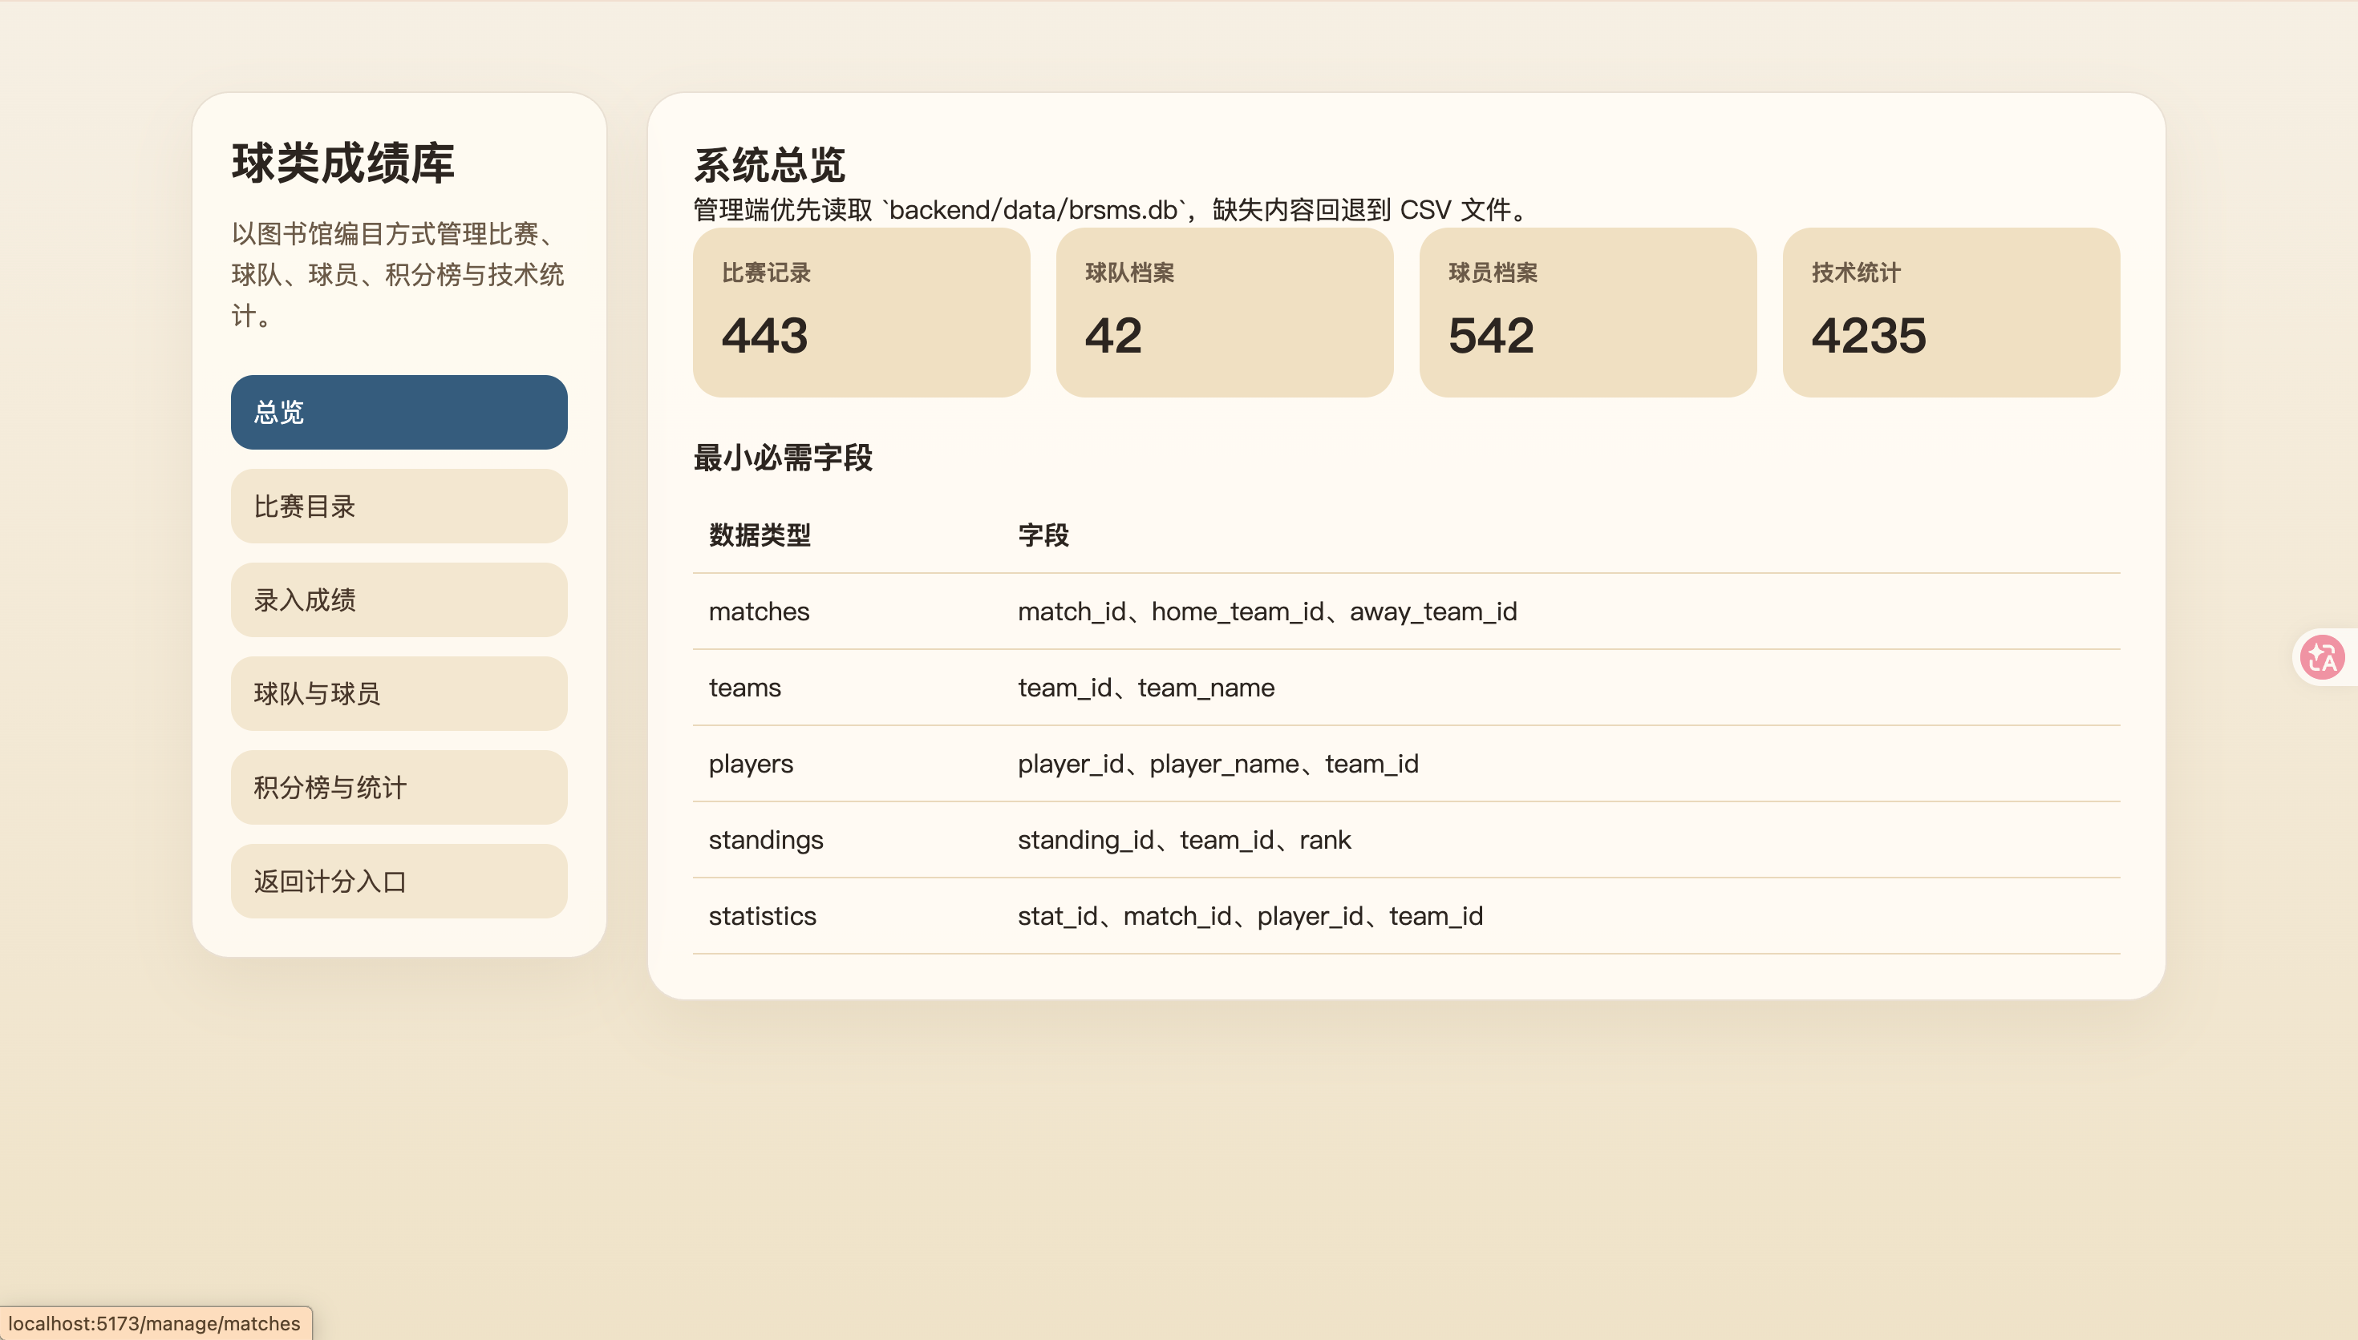
5. 系统实现 — 管理端总览
brsms-demo 演示系统
440场比赛 · 40支球队 · 5种球类
比赛/球队/球员/技术统计统一管理
SpringBoot + Vue3 + SQLite 轻量化部署
CSV批量导入，支持本地比赛场景
图4-1 管理端系统总览界面

Slide 10
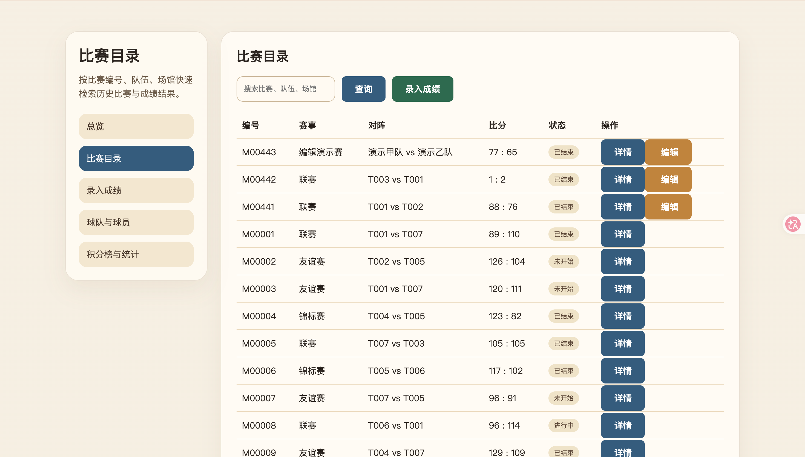
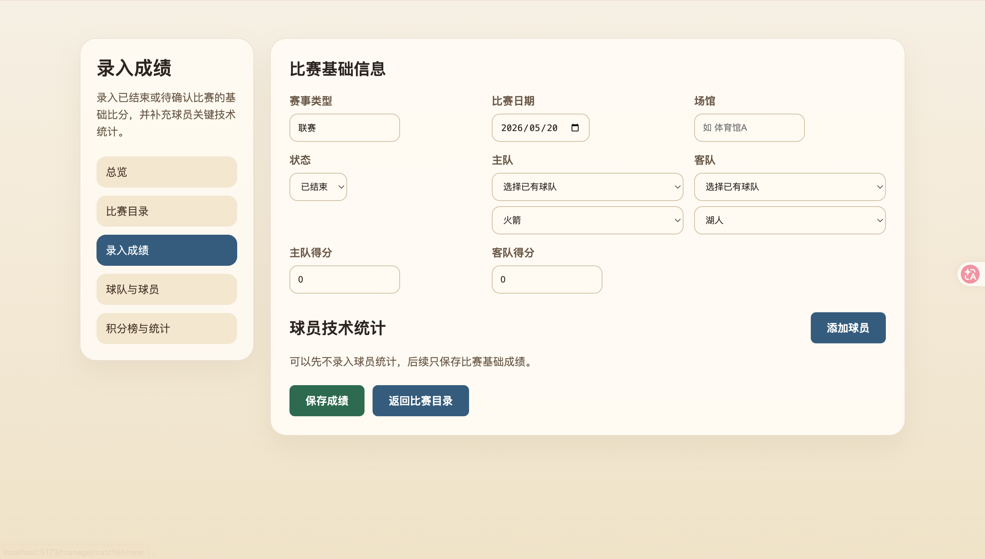
5. 系统实现 — 比赛管理与成绩录入
比赛目录查询
成绩录入界面
图4-2 按队伍/场馆检索
图4-3 比分与技术统计一体化录入

Slide 11
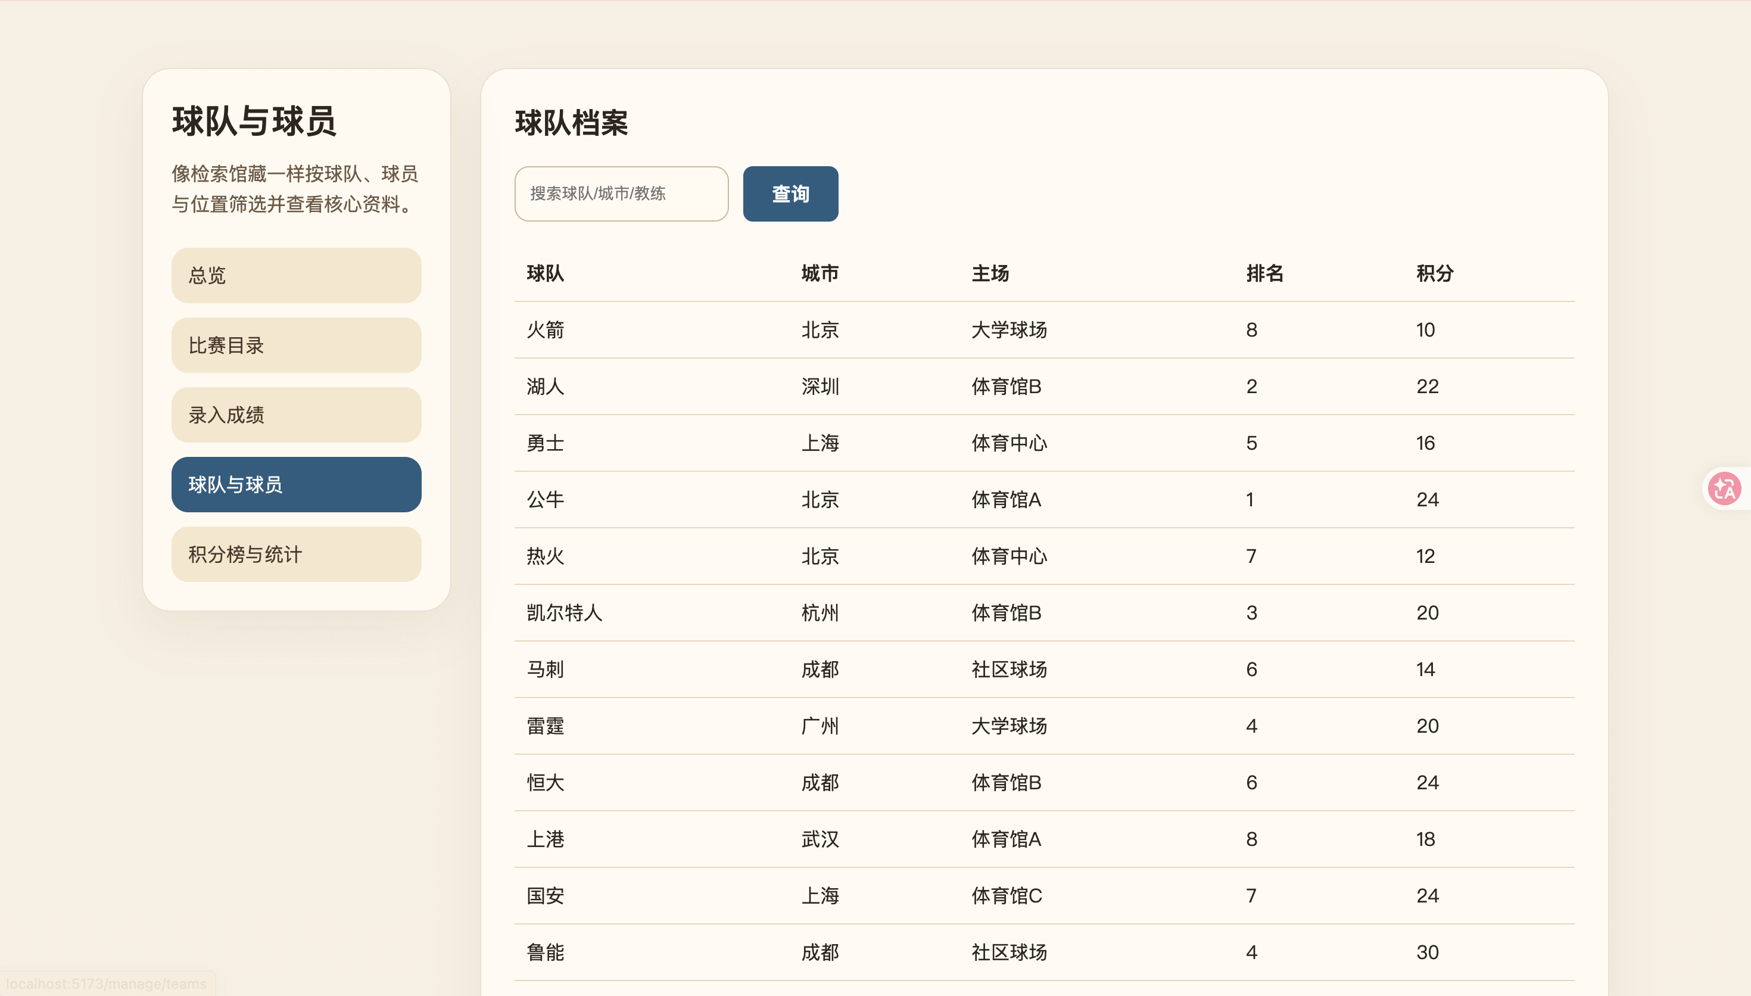
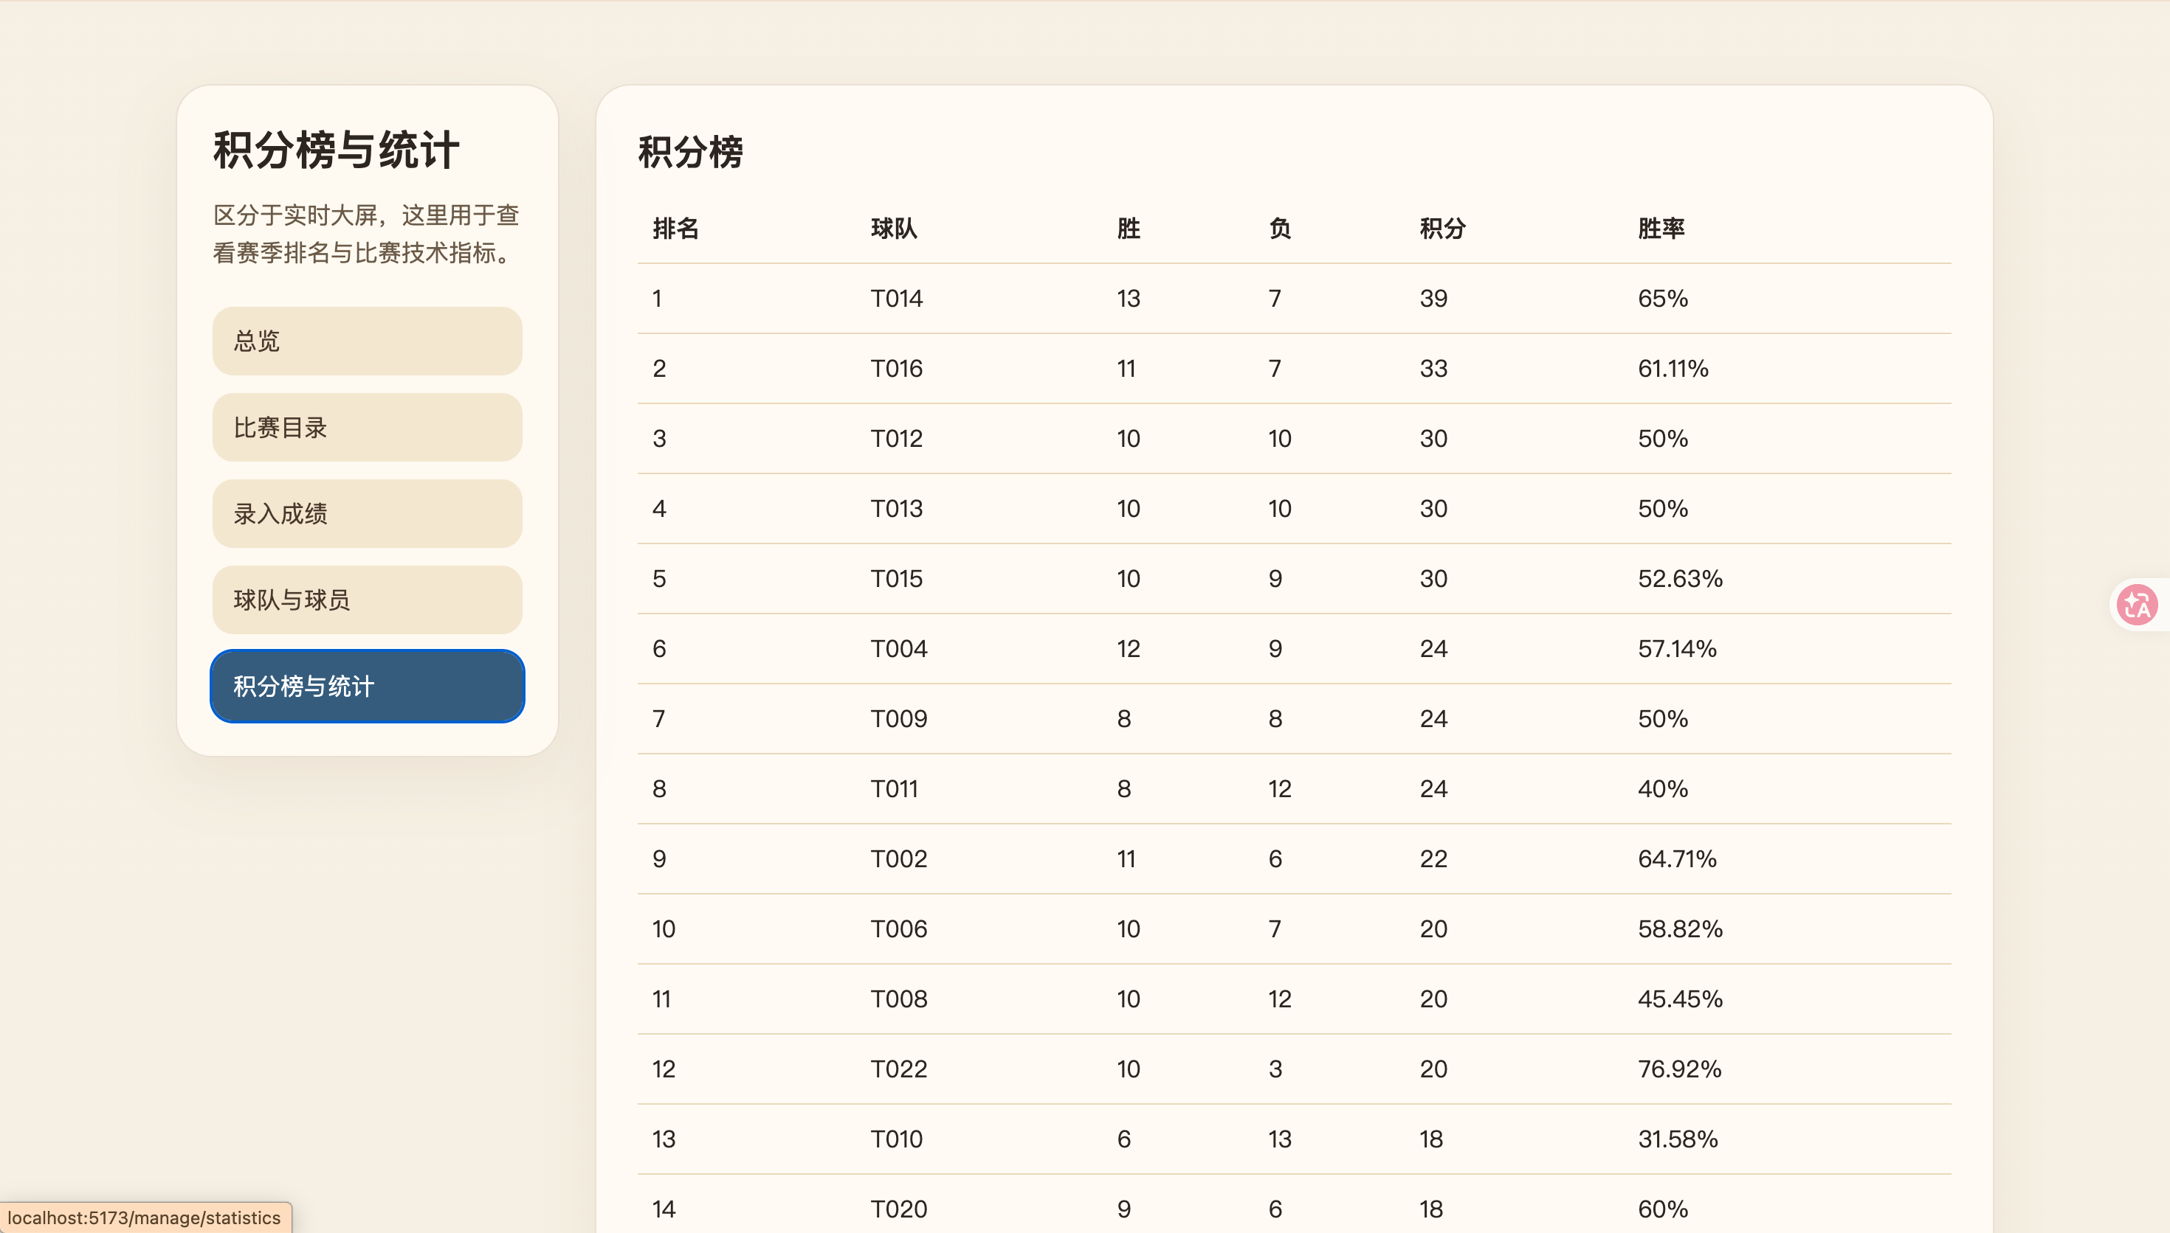
5. 系统实现 — 球队档案与积分榜
球队档案管理
积分榜统计
图4-4 多维度查询与维护
图4-5 联赛积分榜展示

Slide 12
6. 实验结果与分析
端到端延迟分布 (ms)
45-110ms
<100ms
单客户端计分延迟
多终端同步时间差
500+
4.4/5
并发连接稳定
视觉效果评分
测试结论
功能测试覆盖率100%，边界场景正确处理
5种球类规则完整支持，切换流畅
500并发下CPU<35%，丢包率为零
数据集：440场比赛，40支球队

Slide 13
6.1 对比实验
与人工记录 / STACT 系统对比
vs 人工记录
按钮操作即时记录，WebSocket多终端同步，消除笔误与延迟风险。
vs STACT
WebSocket替代HTTP轮询，实时性提升10-50倍；支持多球类与深度技术统计。

Slide 14
7. 主要创新点
1
三层离线容错架构
终端-边缘-云端各层本地持久化与断网续传，弱网环境下数据不丢失、业务不中断。
2
BGEMM跨球类规则引擎
六元组元模型 + Lua热插拔，38种规则秒级切换，统一抽象多种球类事件。
3
双协议实时通信总线
WebSocket面向浏览器大屏，MQTT面向嵌入式终端，端到端延迟≤200ms。
4
开源低成本硬件方案
ESP32-S3终端BOM≤317元，开放硬件设计/固件/部署镜像，降低推广门槛90%+。

Slide 15
8. 不足与展望
现有不足
未来展望
比分录入主要依赖人工操作，CV辅助判罚尚未实现
云端高级可视化与细粒度权限控制待完善
与教务/报名系统深度对接仍需开发
移动端原生App交互体验有提升空间
引入YOLOv8，开展出界/触网/落点自动判罚辅助
扩展BGEMM支持足球、网球，建设规则脚本共享社区
Flutter/RN跨平台移动端，差异化功能服务
数字孪生与虚拟场馆，拓展沉浸式赛事传播

Slide 16
谢谢各位老师！
敬请批评指正
答辩人：赵庆
指导教师：陈金山
广州城市理工学院 · 通信工程学院
Q & A

